Slide 1
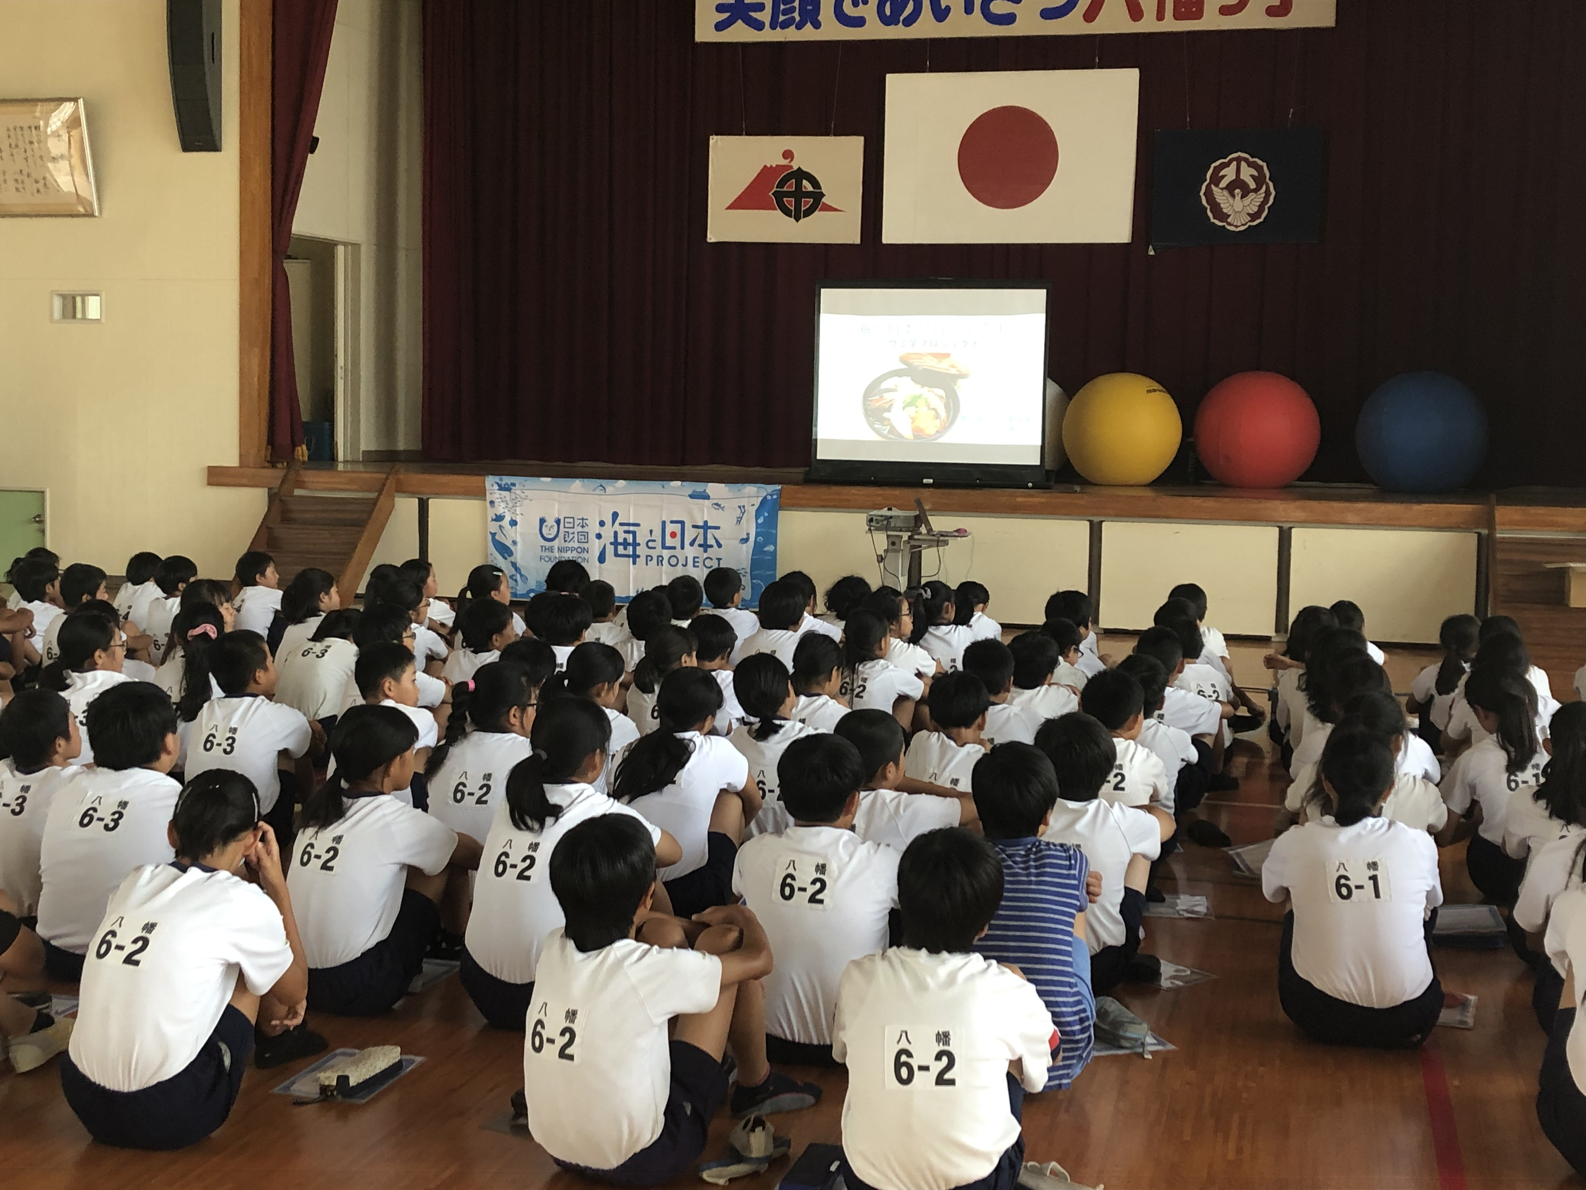
事業ID：2018494581
事業名：海を学ぶ【ウミ学プロジェクト】～日本の海域研究プロジェクト・
九州の海産物編～（海と日本2019）
団体名：ウミ学プロジェクト実行委員会
１）オリジナルイベント開催概要
イベントタイトル | 見て・触れて・考えよう！ カツオから学ぶかごんまの海 ～出汁について学ぶ～
イベントの 目的・ねらい | 前の学習で鹿児島の海について、海問題についてそして実際に鹿児島県の魚をみて触れる体験をした。今回の講義では、次回の鰹節工場見学の学びをより一層深いものにするために鹿児島女子短期大学の千葉准教授を迎え、出汁についての学習を実施。
日程 | 2019年10月1日
開催場所 | 鹿児島女子短期大学
参加人数 | 139名
主催 | ウミ学プロジェクト実行委員会
共催 | 長崎文化放送・大分朝日放送
協力 | 鹿児島女子短期大学千葉しのぶ准教授
告知方法 | ニュースリリース
２）イベント内容
※添付いただく写真画像は2000×2000ピクセル以上ですとキレイな表示となります
イベント1 内容 | ウミ学プロジェクト実行委員会は、九州3地区の小学校（長崎・大分・鹿児島）の5~6年生の児童たちに「地元の出汁」についての学習・体験を通して自分たちが住む地域の海の問題やその問題について自分たちにできるものは何か学んでもらう取り組みを開始した。これは、次世代へ海を引き継ぐやめに、海を介して人と人とをつなぐ日本財団「海と日本プロジェクト」の一環である。 鹿児島県では鹿児島市立八幡小学校で10月1日第二回座学「出汁についてまなぶ」を開催した。 鹿児島女子短期大学の千葉しのぶ准教授を講師に招き、子供達へ「出汁」に「ついての講義を行った。
イベントの写真を貼る
イベントの写真を貼る

Slide 2
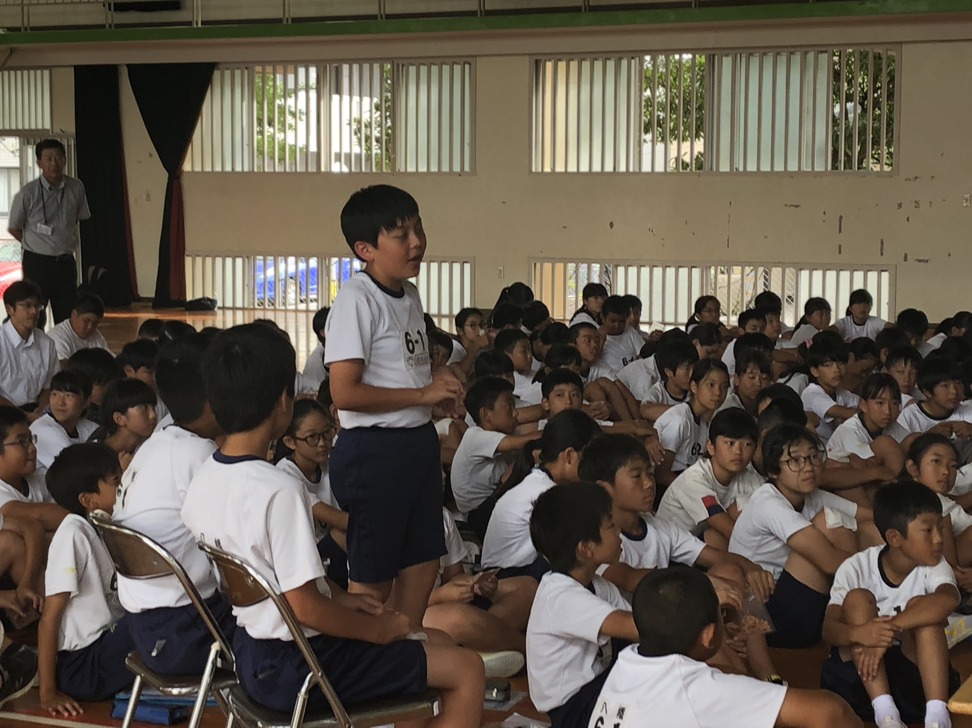
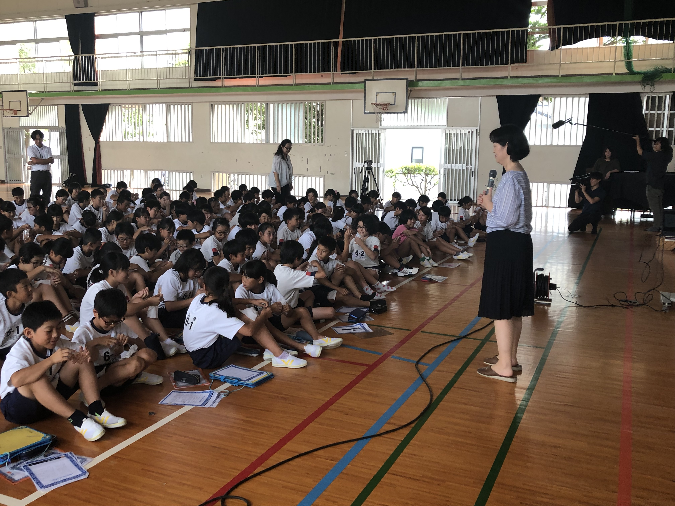
事業ID：2018494581
事業名：海を学ぶ【ウミ学プロジェクト】～日本の海域研究プロジェクト・
九州の海産物編～（海と日本2019）
団体名：ウミ学プロジェクト実行委員会
イベント2 内容 | 講義「うまみと出汁」 ①5つの基本味 ：食べ物の味とうまみについて知る ②うまみの発見 ：うまみがどのようにして発見されたか知る ③うまみと出汁 ：出汁と何か、いろいろな出汁について知る ④鹿児島の出汁文化：鹿児島の各地の「雑煮」を例に、食文化と出汁の関係を知る
_1476.JPG
イベントの写真を貼る
イベントの写真を貼る
イベント3 内容 | 本枯れ節を味わう：本枯れ節小パックを各自に配布。視覚・嗅覚・触覚・味覚を通し、 出汁の基となる食材を観察する。 その後、今回の授業を通して学んだことを子供達同士で共有し、発表した。
イベントの写真を貼る
イベントの写真を貼る
※イベント内容が書ききれない場合は、記入欄をコピーして記載してください。

Slide 3
事業ID：2018494581
事業名：海を学ぶ【ウミ学プロジェクト】～日本の海域研究プロジェクト・
九州の海産物編～（海と日本2019）
団体名：ウミ学プロジェクト実行委員会
３）その他
参加者の声 | ・「うま味」を発見したのが日本人だということにびっくりした。 ・これまで出汁のことを考えずに料理を食べていたので、これからはしっかり味わって食べたい！ ・鰹節を使った料理を実際に作ってみたい。全国各地の出汁を使った郷土料理をもっと知りたいと思った！ ・茶節を他の県の人たちにも広げたいと感じた。 ・出汁が日本人の食にどれだけ必要か、今日改めて知った。
配布資料 （資料データがある場合、レポートに添付して提出してください。）
メディア掲出 | 鹿児島放送:10月1日18：15～18：55放送「Ｊチャン+」
その他特記事項

